Slide 1
«Роль семьи в профессиональной ориентации учащихся с нарушением интеллекта»
Никулин И.Ю., учитель-олигофренопедагог, руководитель методической службы
КГКСКОУ СКОШ 8 вида 3
г. Комсомольск-на-Амуре
2015

Slide 2
Проблема: реализация права лиц с ОВЗ на трудоустройство
Причины:
объективные
конкуренция со стороны нормально развивающихся сверстников
нежелание работодателей нанимать лиц данной категории
сложности с освоением профессиональных навыков
снижение интеллекта,
физические и соматические осложнения, психоневрологические нарушения
трудности в профессиональном самоопределении
неадекватная самооценка
незнание собственной индивидуальности
несформированность волевой сферы
интеллектуальная незрелость
преобладание сиюминутных, дефицитарных мотивов

Slide 3
КИП «Школа – Центр социализации и профориентации детей с ОВЗ»
4 этапа (предшкольная подготовка – школа - профессиональная подготовка):
1 этап – подготовительный, 0 – 3 классы
ручной труд
2 этап – классы наблюдения, 4 – 5 классы
определение уровня психофизического развития ученика, выбор предпочтительного профиля обучения
3 этап – дифференцированное обучение, 6 – 9 классы
принятие решения о продолжении трудовой подготовки и выбор ее профиля
4 этап – профессиональная подготовка, 10 – 11 классы
принятие решения о дальнейшем жизненном маршруте
Содержательная и методическая преемственность на всех этапах обучения и развития детей

Slide 4
Модель комплексного психолого-педагогического и медико-социального сопровождения «Фарватер»
Служба сопровождения «Фарватер»
психолог
социальный педагог
воспитатели
классные руководители
педагоги-предметники
учителя трудового обучения
воспитанники •
родители (представители) •
Семья

Slide 5
Задачи службы сопровождения по работе с родителями:
наладить взаимодействие с родителями, обеспечить с их стороны педагогическую поддержку и содействие ребенку, выстроить общую систему целей его жизненного пути на основе возможностей, интересов и потребностей ребенка;
информировать родителей о психолого-педагогическом статусе учащихся и динамике их психического и физического развития;
оказывать помощь в определении индивидуального пути развития ребенка, коррекции психофизических недостатков, речевых нарушений, личностной сферы;

Slide 6
Задачи службы сопровождения по работе с родителями:
информировать о социальных институтах помощи и поддержки, организовать защиту законных прав и интересов;
консультировать и просвещать по вопросам создания специальных педагогических и социально-психологических условий развития, коррекции недостатков, решения трудностей, поиска адекватных методов педагогического воздействия;
информировать о ходе профессиональной подготовки, результатах психологической диагностики профессиональных интересов учащихся, строить совместный прогноз трудоустройства обучающихся с учетом специфики рынка труда.

Slide 7
Педагогическая поддержка самоопределения
Классные руководители и воспитатели
организуют профориентационные классные часы, беседы, экскурсии на предприятия
совместно с психологом и соц. педагогом оказывают помощь учащимся и их родителям по проблеме самоопределения, организуют встречи, родительские собрания
Учителя-предметники
обеспечивают профориентационную направленность уроков, формирование у учащихся общетрудовых навыков
следят за психологической атмосферой в классе.

Slide 8
Педагогическая поддержка самоопределения
Учителя трудового обучения
участвуют в профессиональном консультировании родителей
оказывают помощь в профессиональном и жизненном самоопределении детей
Социальный педагог
консультирует родителей по социальным вопросам
помогает им наладить взаимоотношения с социальными институтами, способными помочь в трудоустройстве.

Slide 9
Педагогическая поддержка самоопределения
Педагог – психолог
изучает профессиональные интересы и склонности учащихся
организует мониторинг готовности к профессиональному самоопределению через анкетирование учащихся и их родителей
организует беседы, психологическое просвещение, консультации для родителей с учётом возрастных особенностей учащихся
систематизирует результаты педагогического наблюдения прочих членов службы «Фарватер»

Slide 10
Профили трудового обучения
Центр | ПОУ-18
Мастер отделочных строительных работ, Швея, Столяр строительный, Обувщик
МОП | Повар

Slide 11
Преимущества 10-11 классов Центра
знакомая обстановка, углубленная социализация
расширенная производственная практика
опыт работы на предприятии
возможность непосредственного трудоустройства
свидетельство о профессиональном образовании
рекомендательное письмо
характеристика

Slide 12
Год выпуска | Дальнейшее устройство выпускников
 | 10 класс | ПОУ-18 | Трудо- устро- ены | Инва- лиды | Выехали | Не учатся и не работают | Другое
2011-12 | 12 | 11 | 1 | 4 | - | - | -
2012-13 | 5 | 3 |  | 4 |  | 1 | -
2013-14 | 11 | 7 | 4 | 1 | 1 | 2 | 2

Slide 13
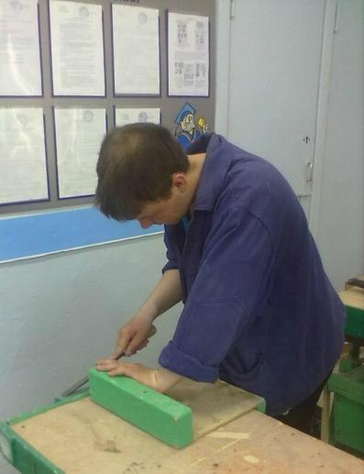
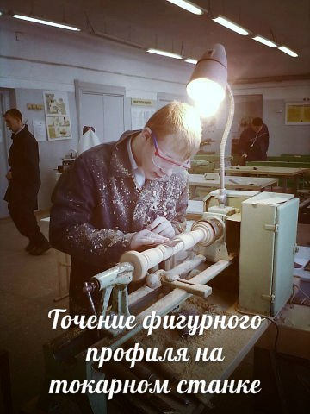
Ученики 11 класса выполняют учебный проект

Slide 14
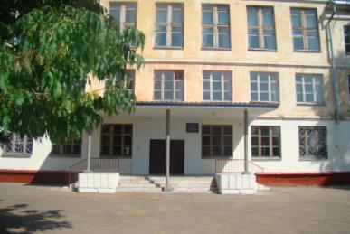
Спасибо за внимание!
Наш сайт: http://kgskouskosh3.ru

